Slide 1

Projekt: Marketingkonzept „Scrumiverse“
von Lasse Jacobs, Kevin Wesseler, Kevin Jolitz, Joshua Ward und Toni Serfling

Slide 2
Gliederung
Projektplanung
Marktanalyse
Marketingstrategie/-ziele
Marketingmix
Fazit
Gliederung
Projektplanung

Slide 3
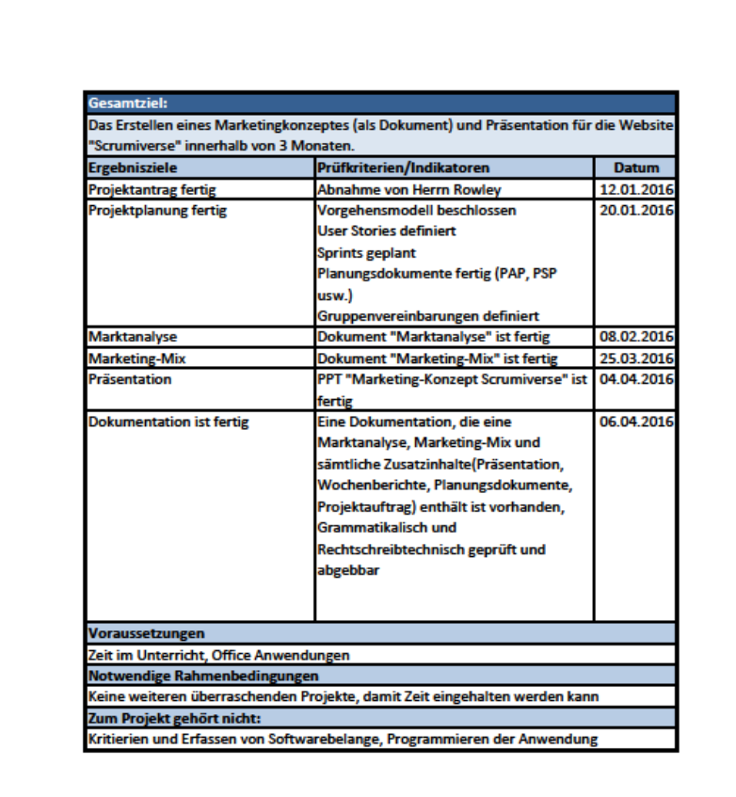
Projektplanung
Zielmatrix
1 / 3
Gliederung
Projektplanung
Marktanalyse

Slide 4
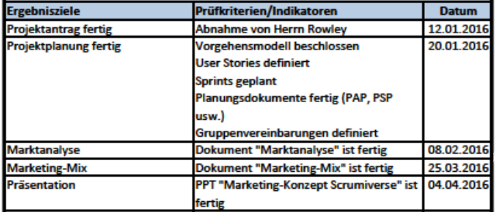
Projektplanung
Zielmatrix
2 / 3
Gliederung
Projektplanung
Marktanalyse

Slide 5
Projektplanung
Zielmatrix
3 / 3
Gliederung
Projektplanung
Marktanalyse

Slide 6
Projektplanung
Vorgehensmodell
1 / 2
Scrum
abgewandelte Form
Gliederung
Projektplanung
Marktanalyse

Slide 7
Projektplanung
Vorgehensmodell
Scrum
2 / 2
abgewandelte Form
Weekly meeting
15 Minuten
4 - 7 Wochen
Sprint
Gliederung
Projektplanung
Marktanalyse

Slide 8




Marktanalyse
Konkurrenz
Markt „Online-Projektplanung Scrum“
Kostenpflichtig
Kostenlos
Projektplanung
Marktanalyse
Marketingstrategie/-ziele

Slide 9
Marktanalyse
Absatzmögl.
Projektplanung
Marktanalyse
Marketingstrategie/-ziele

Slide 10
Marktanalyse
Kundenkreise
Kunden
Private Projekte
Gewinnorientierte Projekte
Bildungsorientierte Projekte
Privatpersonen
Unternehmen
Schulen
Universitäten
Projektplanung
Marktanalyse
Marketingstrategie/-ziele

Slide 11
Marktanalyse
Risikoanalyse
Risiko
Schaden
Eintrittsw.
Projektrelease verzögert sich
HOCH
HOCH
Zielgruppe nimmt Produkt nicht an
HOCH
MITTEL
Seite wird von Suchmaschinen nicht priorisiert
MITTEL
MITTEL
Produkt nutzt lizensiertes Material der Konkurrenz
SEHR HOCH
MITTEL
Unzuverlässiger Serverdienstleister
HOCH
MITTEL
Projektplanung
Marktanalyse
Marketingstrategie/-ziele

Slide 12
Marktanalyse
Zukunftsprognose
HALP
Projektplanung
Marktanalyse
Marketingstrategie/-ziele

Slide 13
Marktanalyse
Anforderungen
Kostenlos
Intuitives Design
Scrum-Prozess
Hohe Verfügbarkeit
Account-System
Projektverwaltung
Rechteverwaltung
Dashboard
Enterprise Version
Projektplanung
Marktanalyse
Marketingstrategie/-ziele

Slide 14
Marketingstrategien/-ziele
Strategien
Marktanalyse
Marketingstrategie/-ziele
Marketingmix

Slide 15
Marketingstrategien/-ziele
Ziele
Marktanalyse
Marketingstrategie/-ziele
Marketingmix

Slide 16
Marketingmix
Produkt
Marketingstrategie/-ziele
Marketingmix
Fazit

Slide 17
Marketingmix
Distribution
Marketingstrategie/-ziele
Marketingmix
Fazit

Slide 18
Marketingmix
Preis
Marketingstrategie/-ziele
Marketingmix
Fazit

Slide 19
Marketingmix
Kommunikation
Marketingstrategie/-ziele
Marketingmix
Fazit

Slide 20
Fazit
#RuckFowley
Marketingmix
Fazit

